Slide 1
Med Missionary
Pastor Jonathan Belew

Slide 2
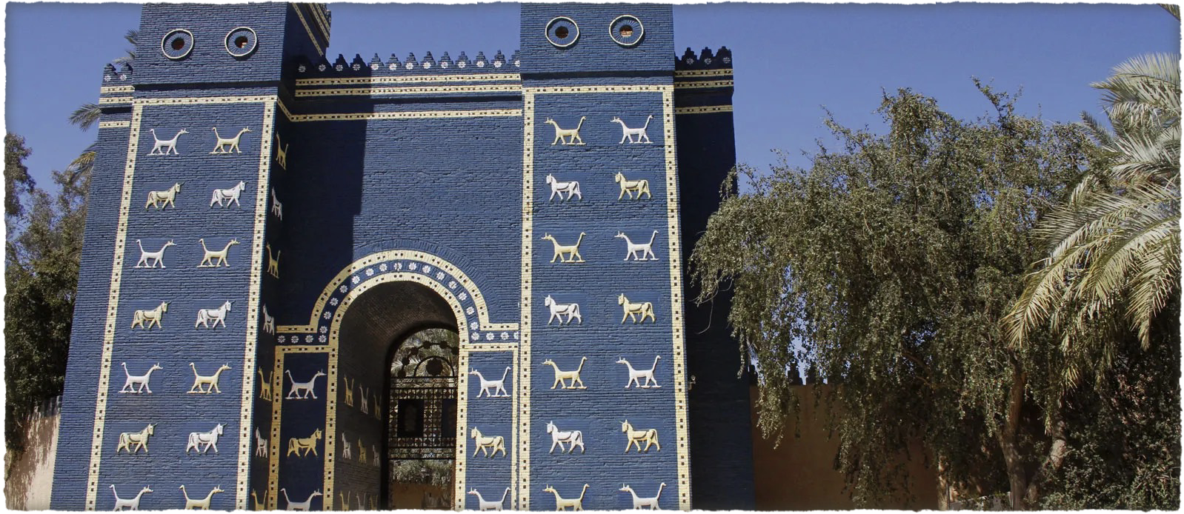
Daniel 1

Slide 3
No ano terceiro do reinado de Jeoaquim, rei de Judá, veio Nabucodonosor, rei da Babilônia, a Jerusalém e a sitiou.
E o Senhor entregou nas suas mãos a Jeoaquim, rei de Judá, e uma parte dos utensílios da Casa de Deus, e ele os levou para a terra de Sinar, para a casa do seu deus, e pôs os utensílios na casa do tesouro do seu deus.

Slide 4
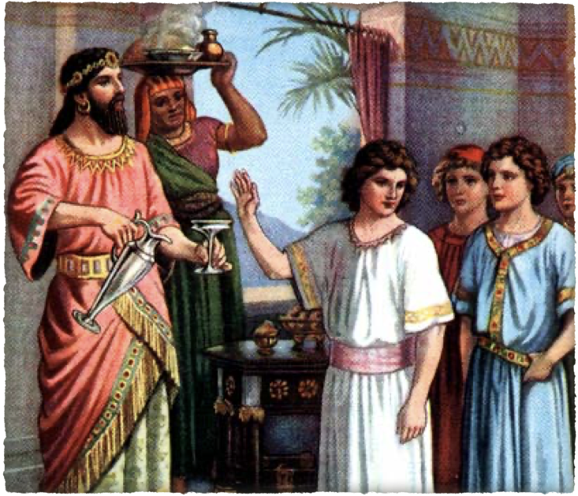
Mudar a Cultura
7 E o chefe dos eunucos lhes pôs outros nomes, a saber: a Daniel pôs o de Beltessazar, e a Hananias, o de Sadraque, e a Misael, o de Mesaque, e a Azarias, o de Abede-Nego.

Slide 5
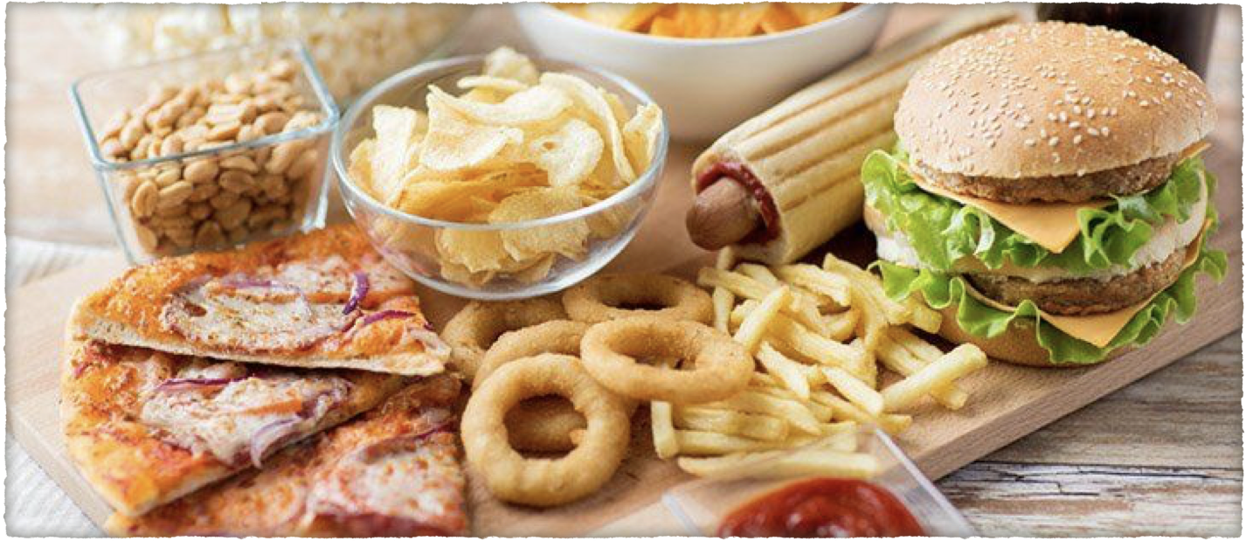
5 E o rei lhes determinou a ração de cada dia, da porção do manjar do rei e do vinho que ele bebia, e que assim fossem criados por três anos, para que no fim deles pudessem estar diante do rei.

Slide 6

Daniel 1:8
E Daniel assentou no seu coração não se contaminar com a porção do manjar do rei, nem com o vinho que ele bebia; portanto, pediu ao chefe dos eunucos que lhe concedesse não se contaminar.

Slide 7
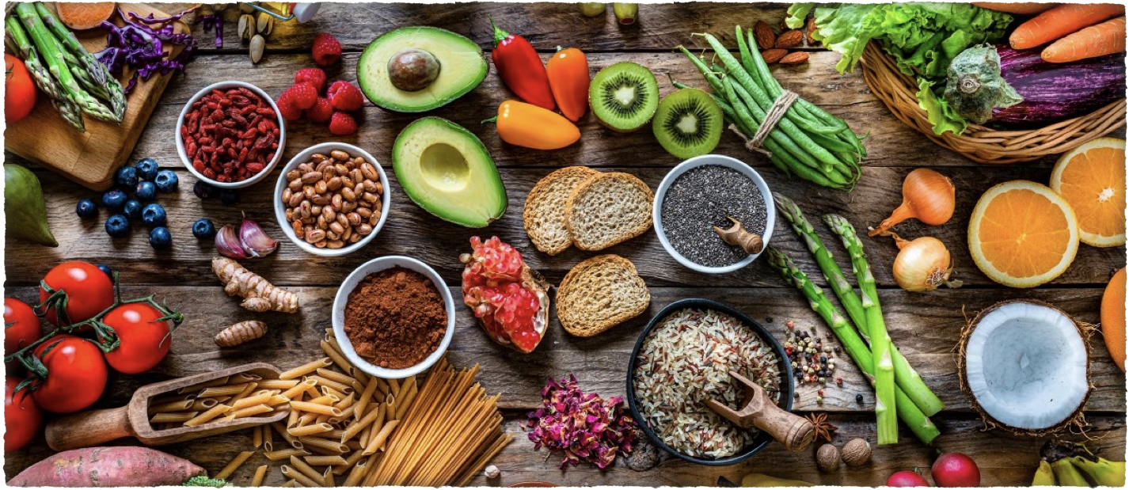
12 Experimenta, peço-te, os teus servos dez dias, fazendo que se nos dêem legumes a comer e água a beber.

Slide 8
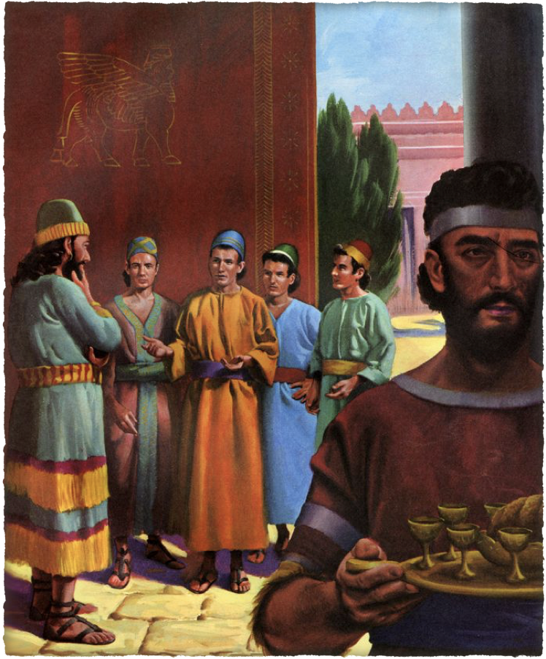
13 Então, se veja diante de ti a nossa aparência e a aparência dos jovens que comem a porção do manjar do rei, e, conforme vires, te hajas com os teus servos.

Slide 9
19 E o rei falou com eles; e entre todos eles não foram achados outros tais como Daniel, Hananias, Misael e Azarias; por isso, permaneceram diante do rei.
20 E em toda matéria de sabedoria e de inteligência, sobre que o rei lhes fez perguntas, os achou dez vezes mais doutos do que todos os magos ou astrólogos que havia em todo o seu reino.

